Slide 1
毕业设计 · 项目验收答辩
HAJIMI 自动操作助手
看得懂屏幕 · 听得懂指令 · 帮你动手做
第 32 组 潘振喆 / 杨名 / 涂浚稷 2026 年 7 月

Slide 2
01
项目背景与意义
02
系统介绍与核心能力
目录
03
功能演示 · 桌面端
CONTENTS
04
管理与运营数据
05
项目成果与亮点
06
总结与展望

Slide 3
01
PART ONE
项目背景与意义

Slide 4
PART 01
用户面临的困境
操作门槛高
求助方式低效
面对复杂的软件界面，用户常常“知道要做什么，却找不到在哪里点”，层层菜单让简单任务也变得困难。
查教程、按 F1、在多个窗口间来回切换，费时又易错，网上的教程还常和自己的界面对不上。

Slide 5
PART 01
谁最需要它
HAJIMI 面向几类典型用户，帮助他们轻松跨过操作门槛。
新手用户
不熟悉软件，容易在复杂菜单里迷路
老年用户
看不清、找不到，需要更直观的引导
视障用户
读屏工具覆盖有限，操作起来很吃力
忙碌用户
只想一句话交代，剩下的交给系统

Slide 6
PART 01
我们想做什么
说一句话就行
让用户用最自然的方式表达目标
系统自己看懂
自动识别屏幕、想好操作步骤
在界面上帮忙
直接演示或代替用户完成操作
始终安全可控
全程有风险评分与红线护栏

Slide 7
02
PART TWO
系统介绍与核心能力

Slide 8
PART 02
三步走 · 六件事
① 屏幕感知
② 意图理解
③ 步骤规划
认出界面上有哪些可点、可输入的元素
听懂你的自然语言，明确真实目标
自动生成一步步的操作方案
④ 可视标注
⑤ 自动执行
⑥ 安全护栏
在界面上画箭头、高亮与编号
代你点击、输入、双击
风险评分与红线拦截双重把关

Slide 9
PART 02
两种使用方式，都很自然
语音说 / 打字问
看标注 / 帮你做
既可以语音说出目标，也可以直接打字，系统都会先弄清你要做什么。
简单任务在界面上标注“点这里”；复杂任务一步步代你完成，随时可暂停、可停止。

Slide 10
03
PART THREE
功能演示 · 桌面端

Slide 11
PART 03
桌面助手：贴身又不打扰
常驻悬浮面板
紧凑浮动条
停靠桌面角落，随时输入指令、查看每一步进度。
收起后只剩一条小窗，完全不遮挡工作区。
多套界面主题
屏幕标注覆盖层
默认蓝、典雅黑、牛皮纸、黑金轻奢与适老主题。
把“下一步点这里”用箭头和高亮画在界面上。

Slide 12
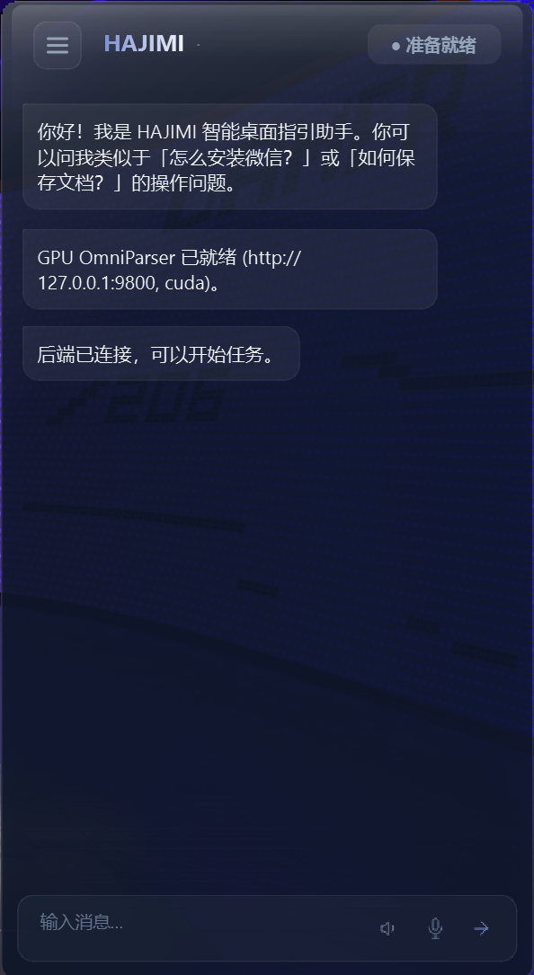
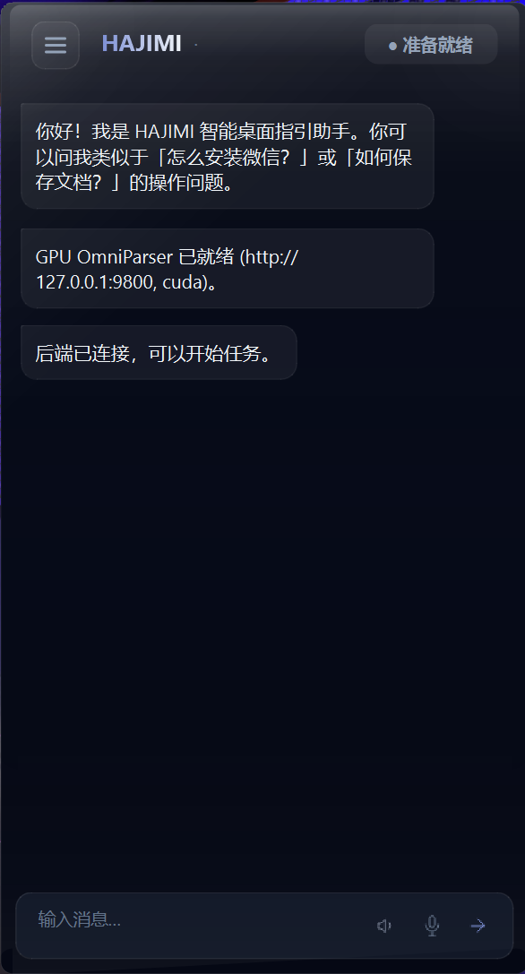
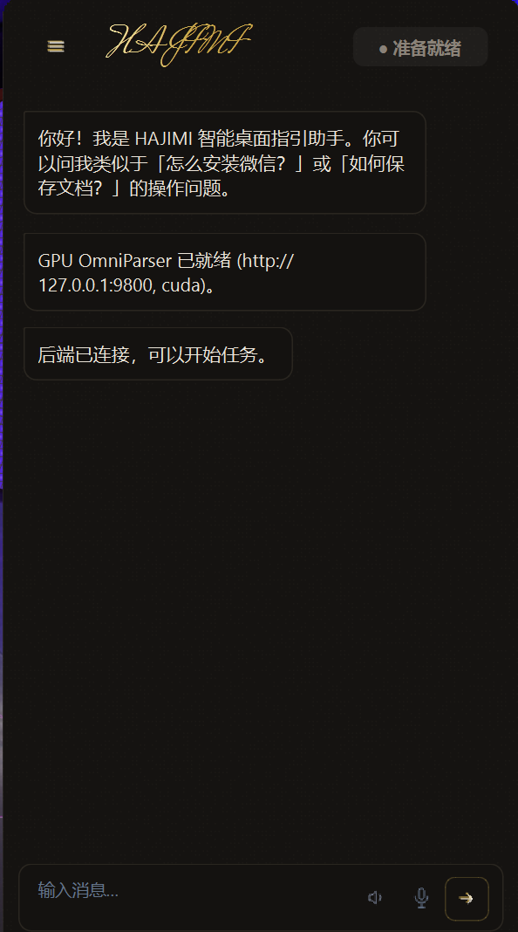
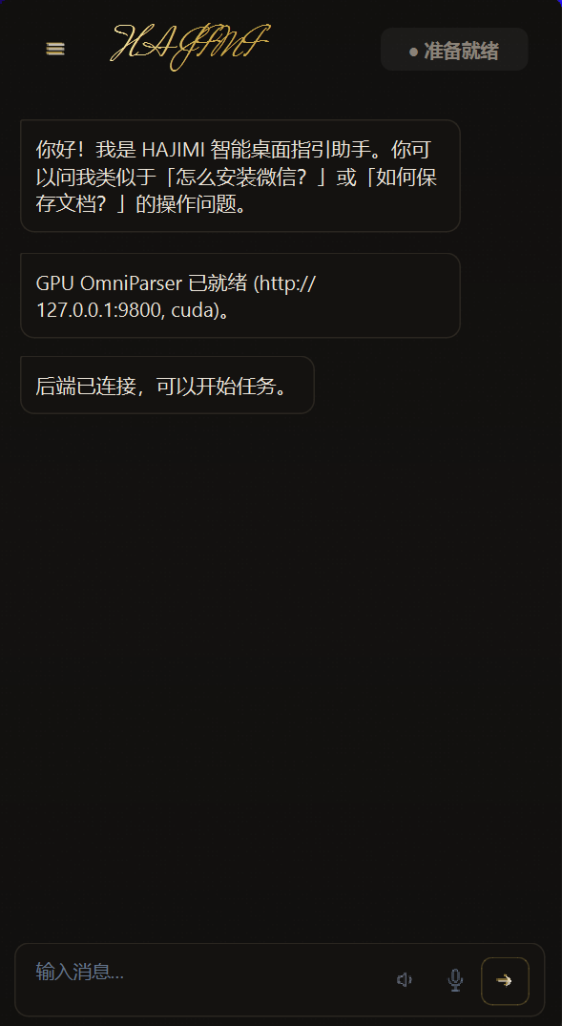
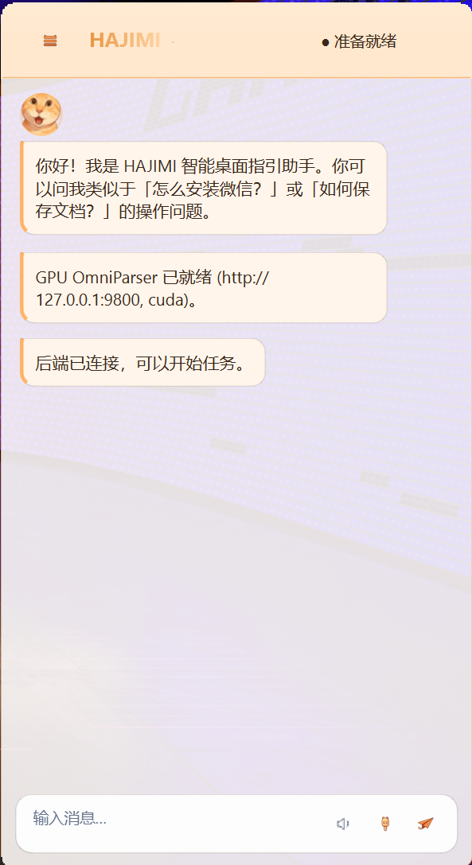
PART 03
五套界面主题
默认蓝
典雅黑
牛皮纸
黑金轻奢
耄耋（适老）

Slide 13
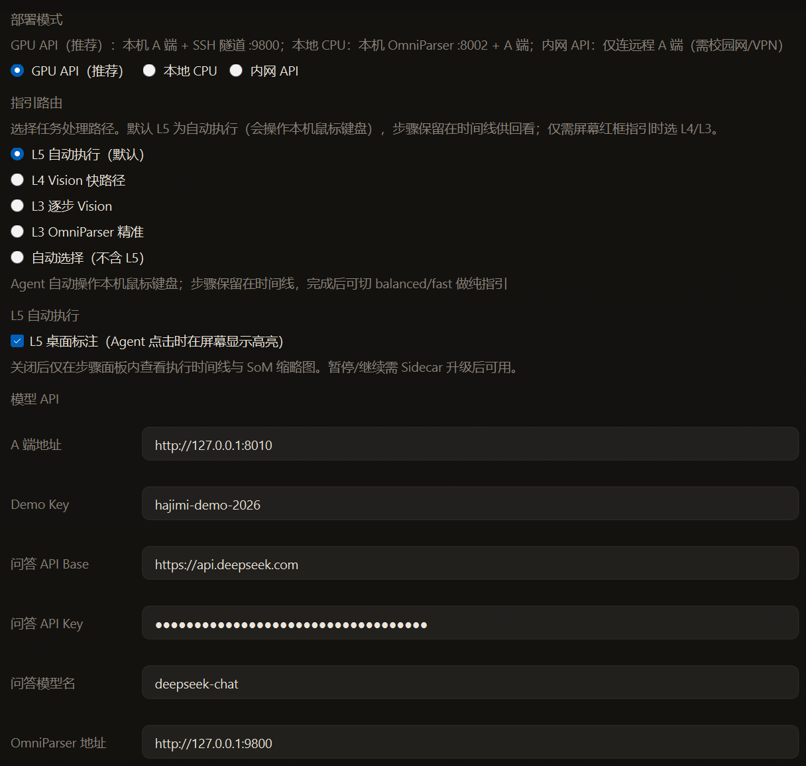
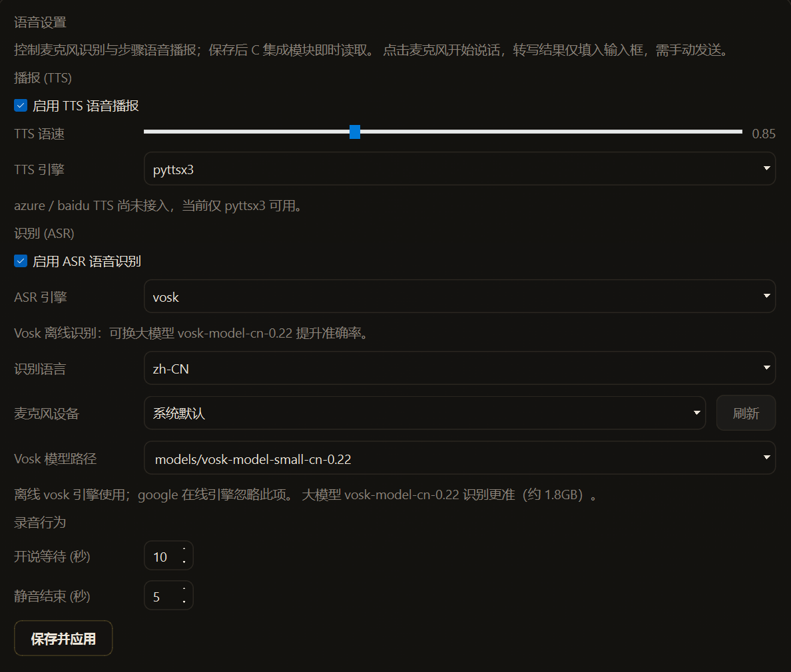
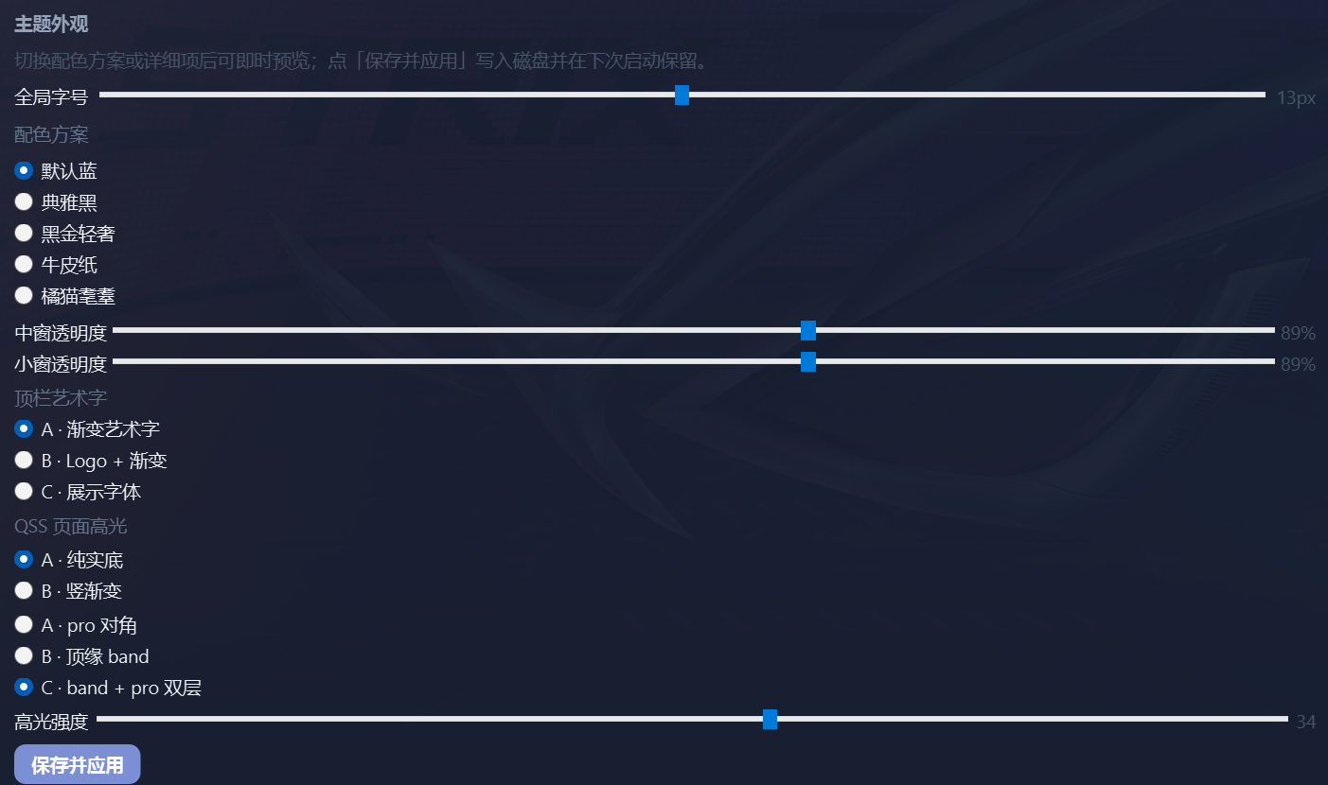
PART 03
系统设置 · 灵活可配
主题外观
语音交互
部署模式

Slide 14
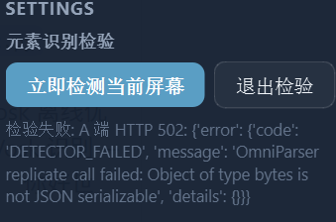
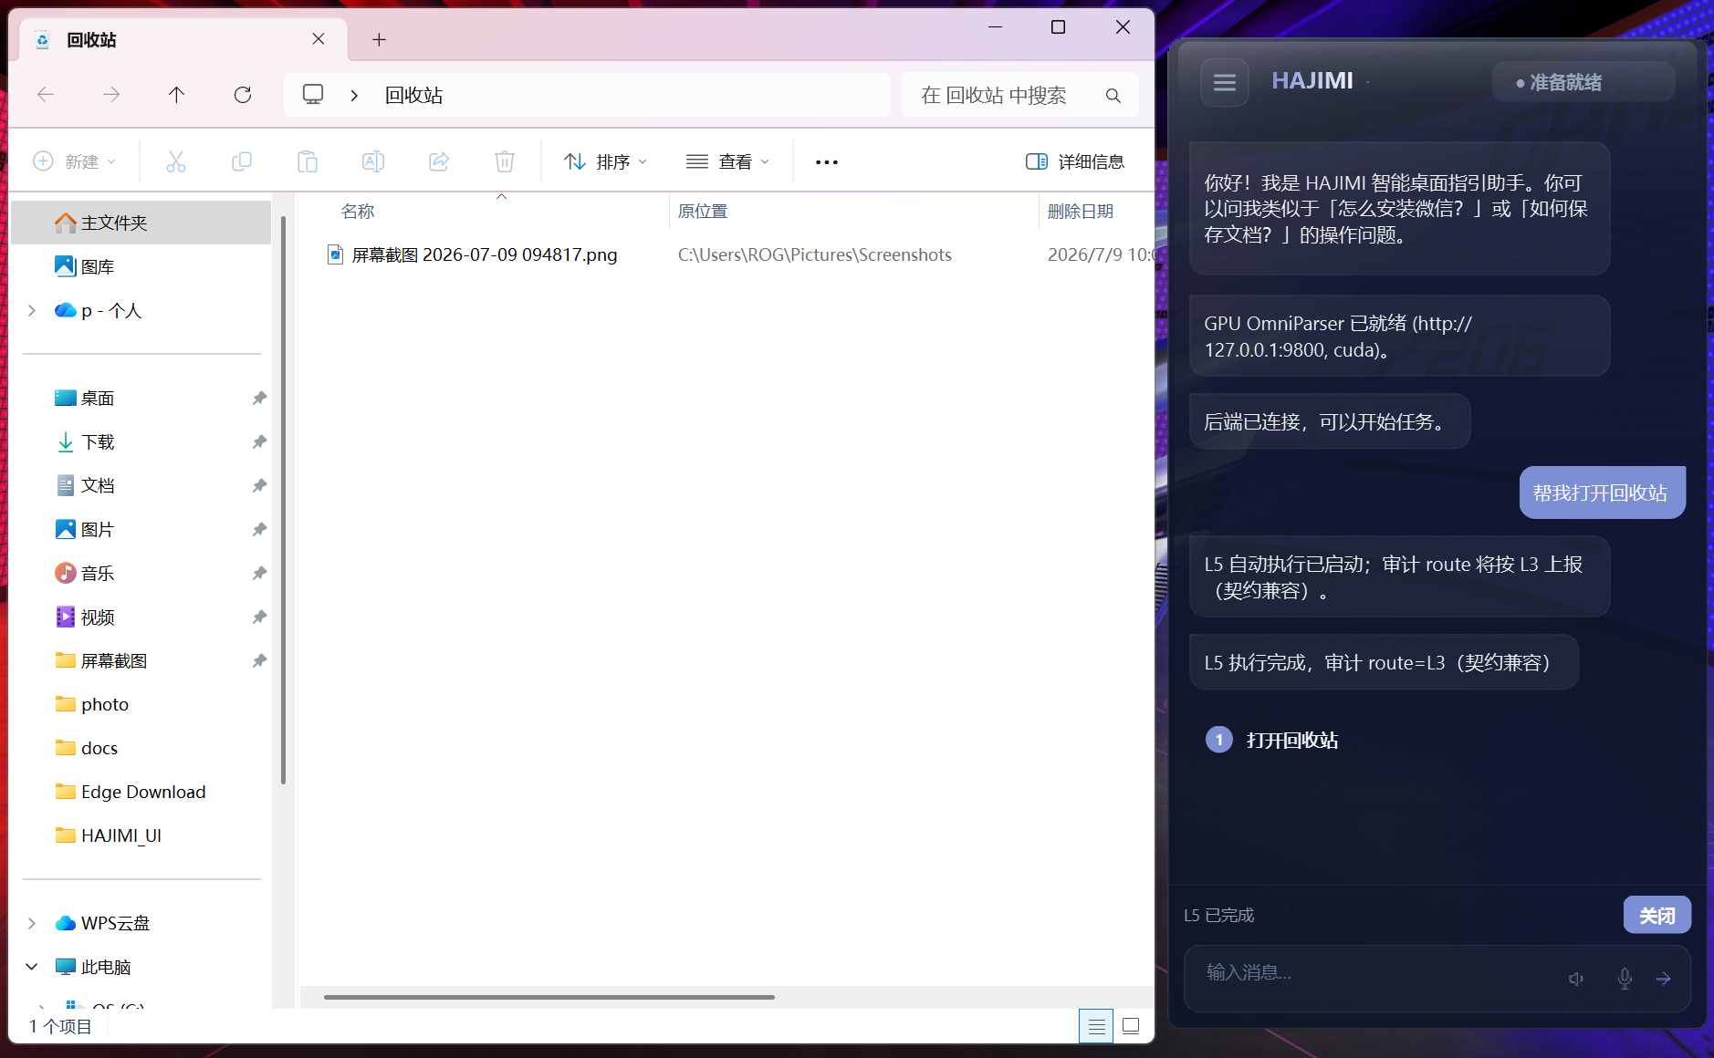
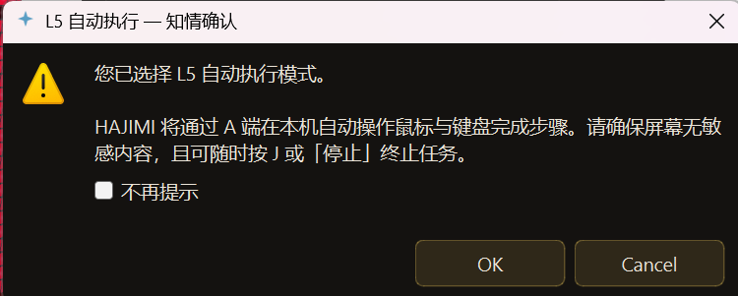
PART 03
自动执行与安全护栏
执行前检测确认
全屏标注 · 自动演示
高风险安全警示

Slide 15
04
PART FOUR
管理与运营数据

Slide 16
PART 04
Web 管理面板：一屏掌握全局
总览仪表盘
任务量、成功率、趋势一目了然
失败归因
下钻到每个任务，还原当时快照
数据流监控
链路流向与调用量清晰可见
系统配置
参数在线热部署，改完即生效
用户管理
用户、角色与使用情况集中维护
健康监控
组件状态与告警实时掌握

Slide 17
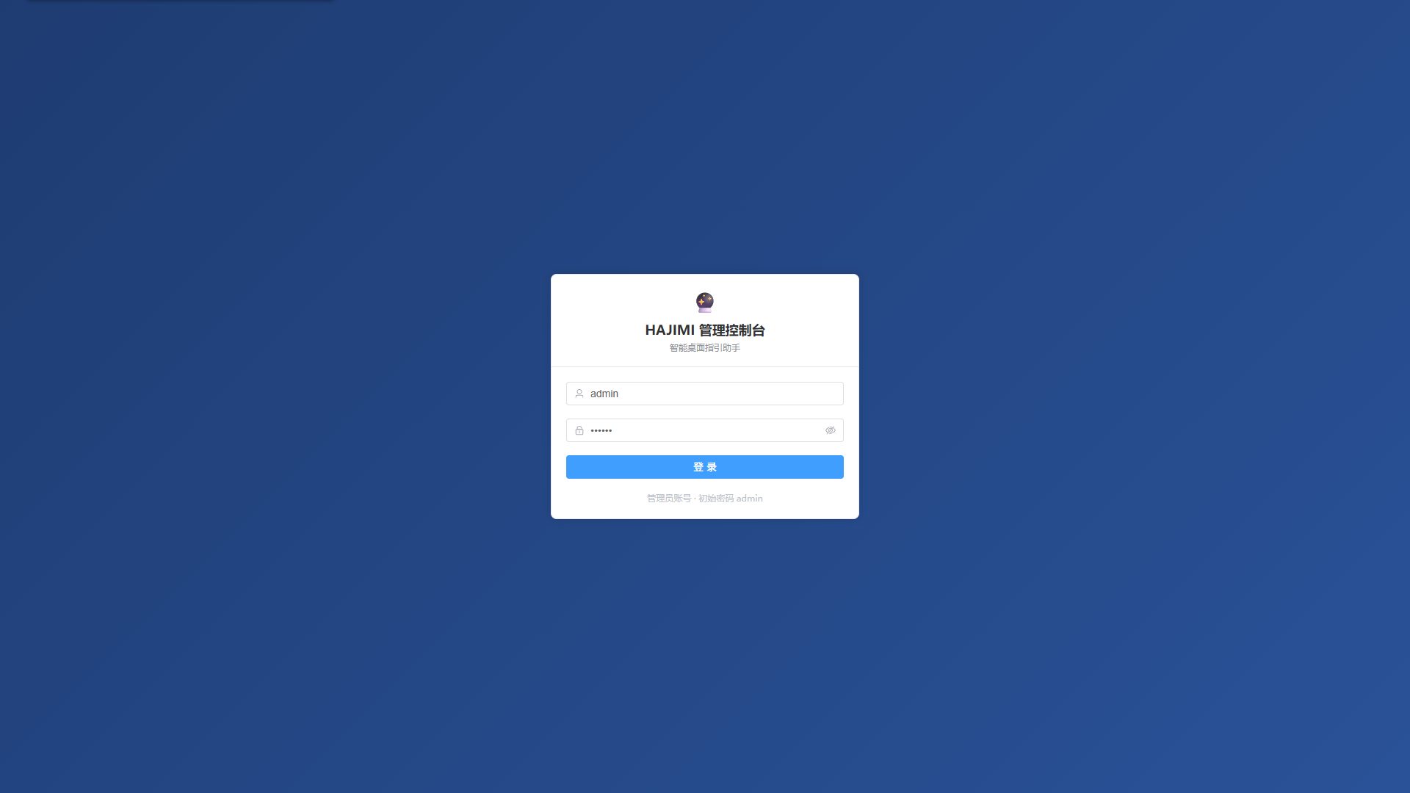
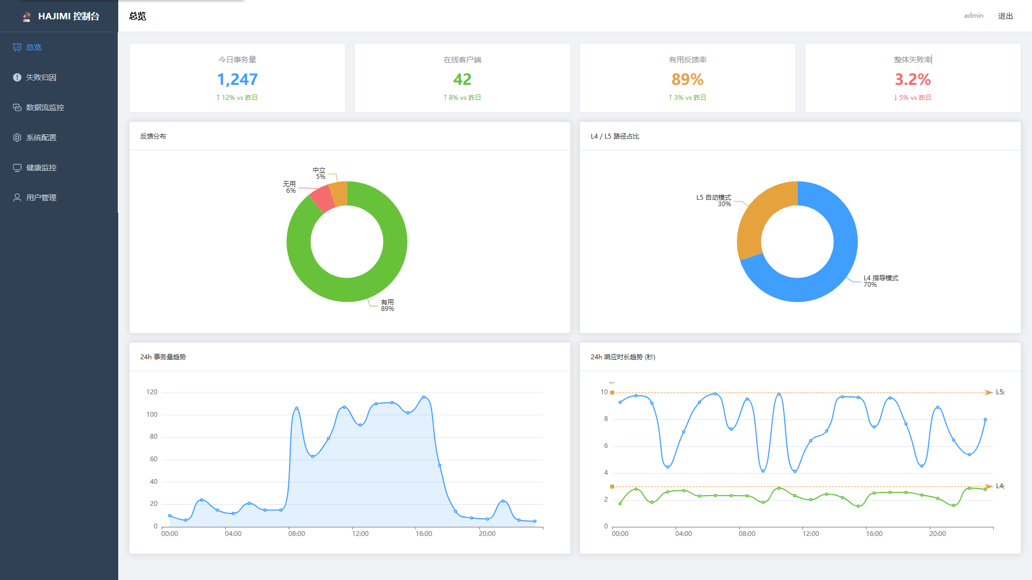
PART 04
登录与运营总览
登录
总览仪表盘

Slide 18
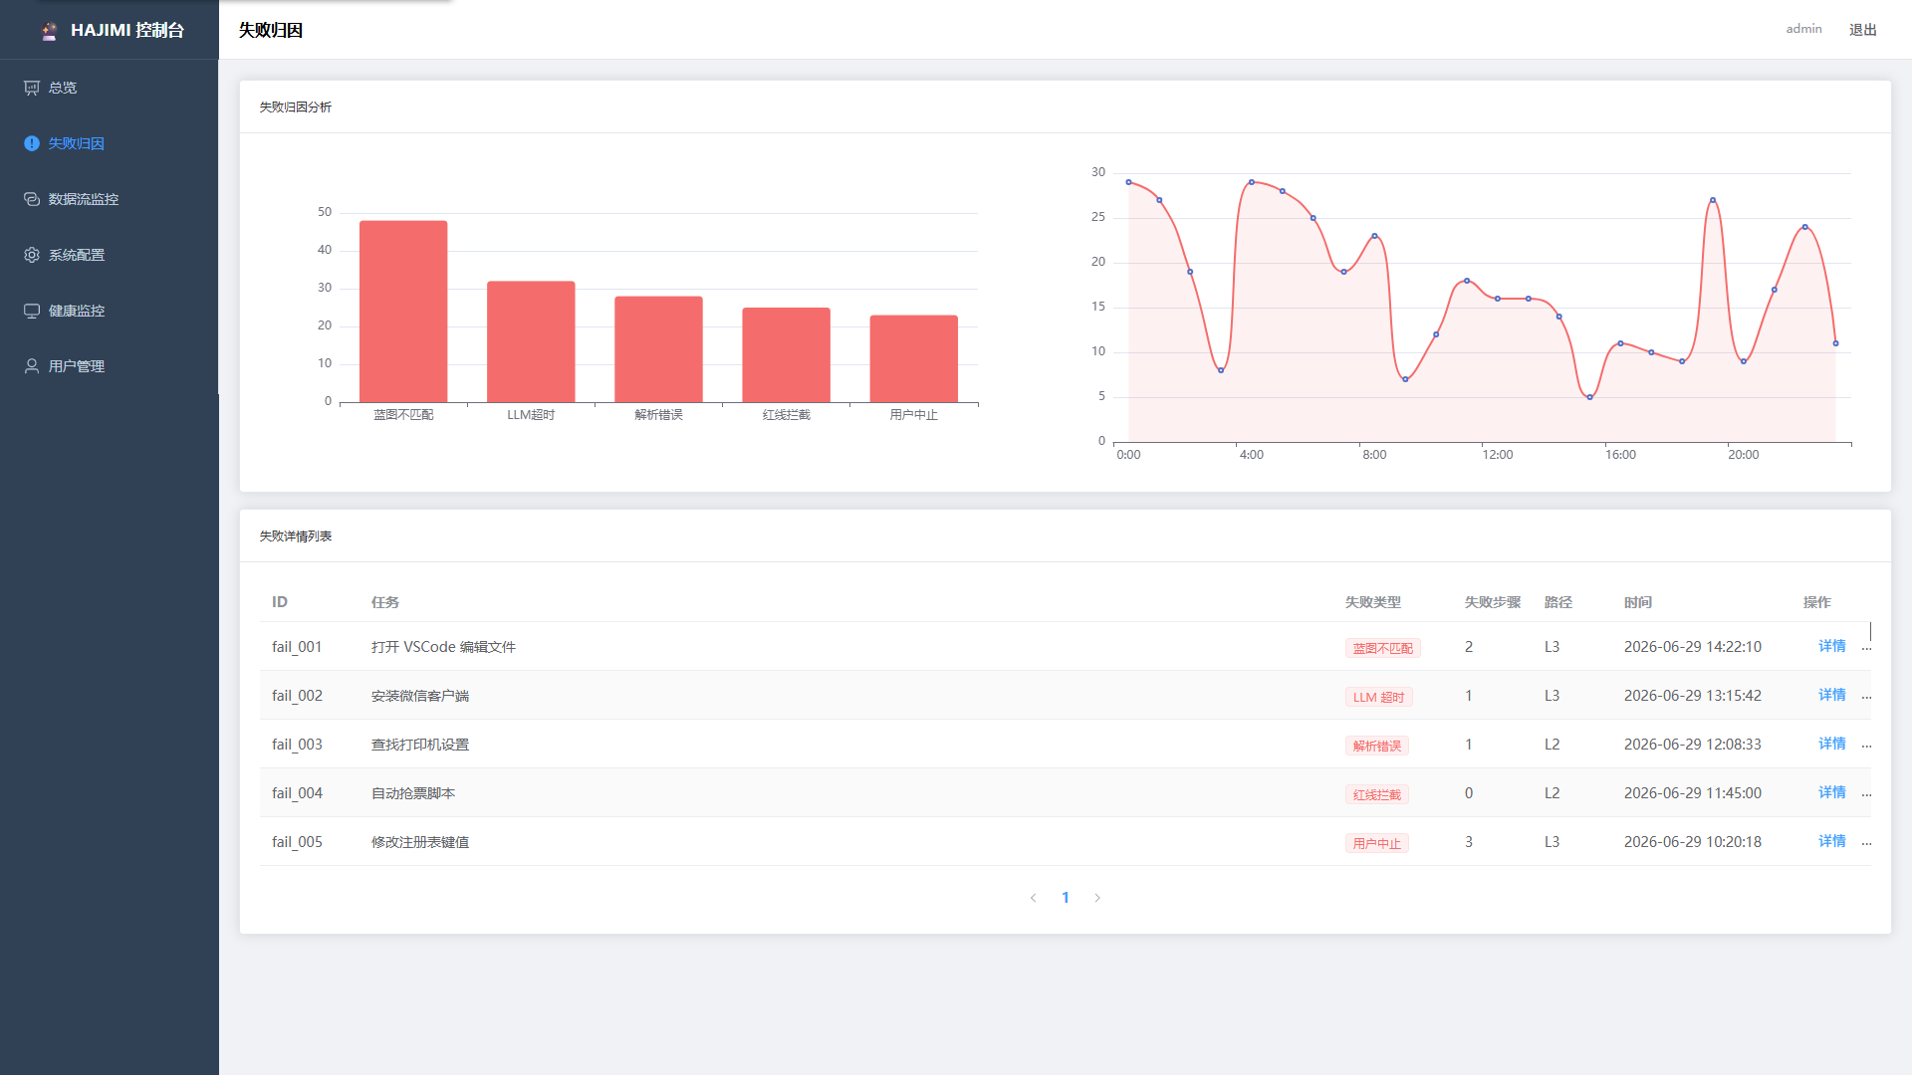
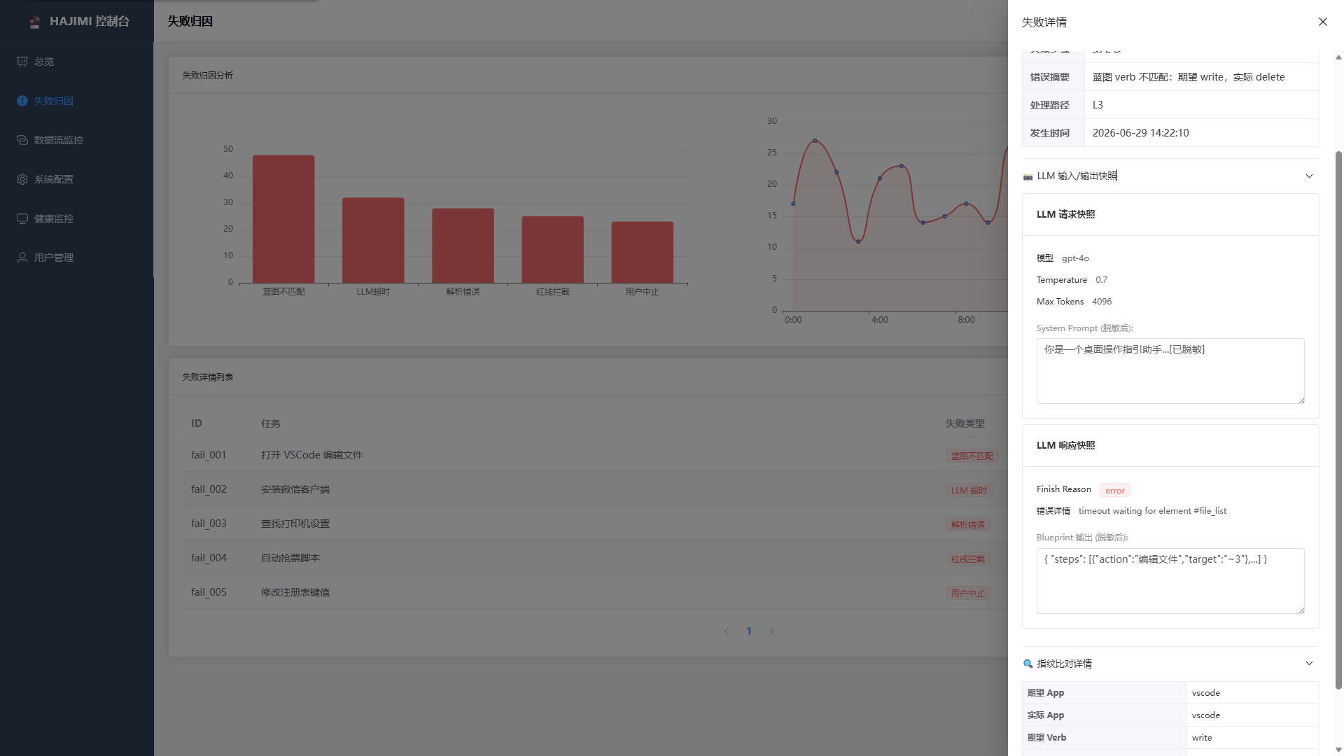
PART 04
失败归因：从列表到详情
失败列表与图表
详情抽屉（含 LLM 快照）

Slide 19
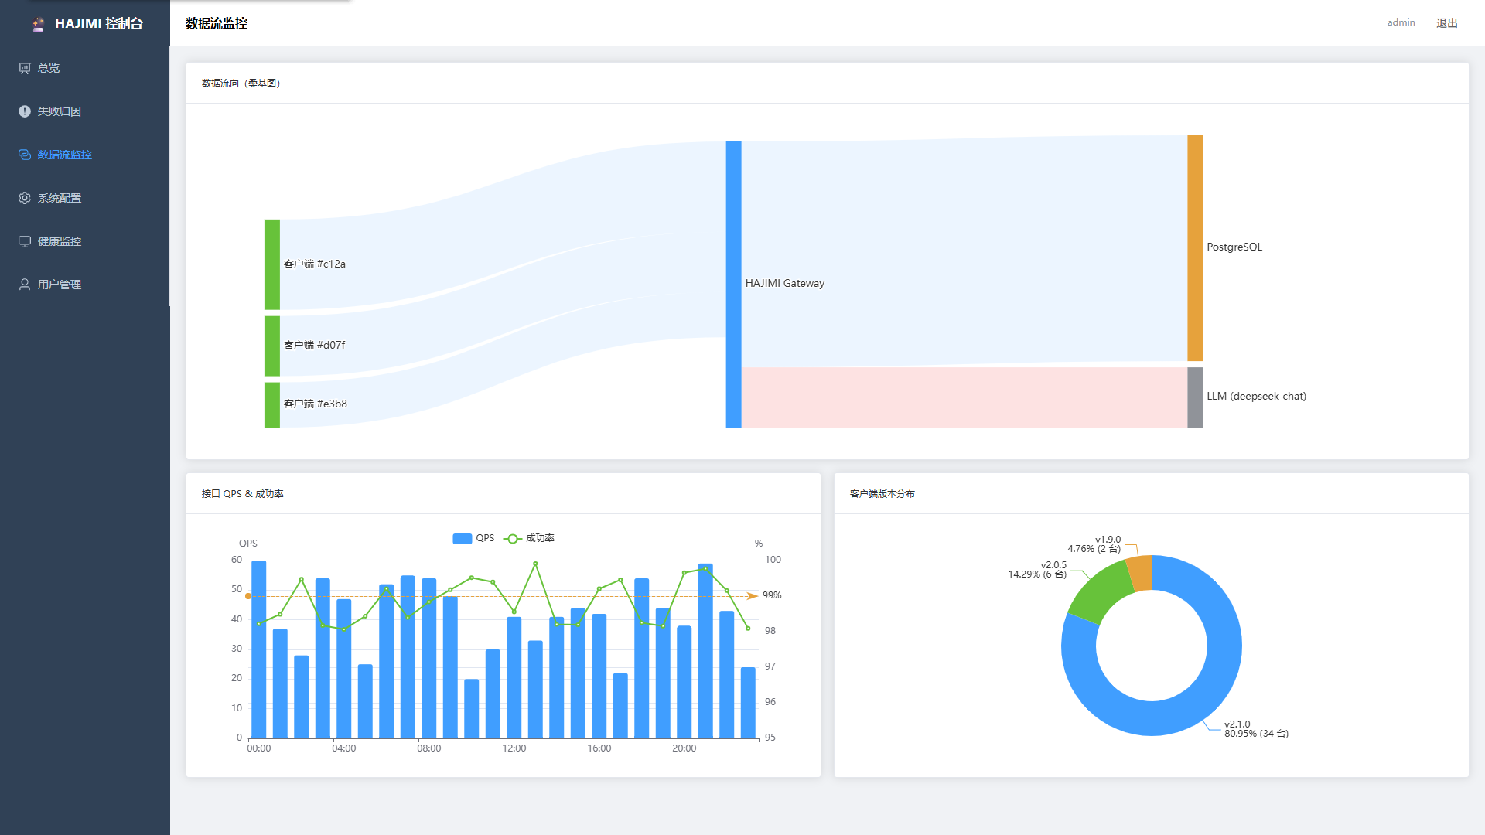
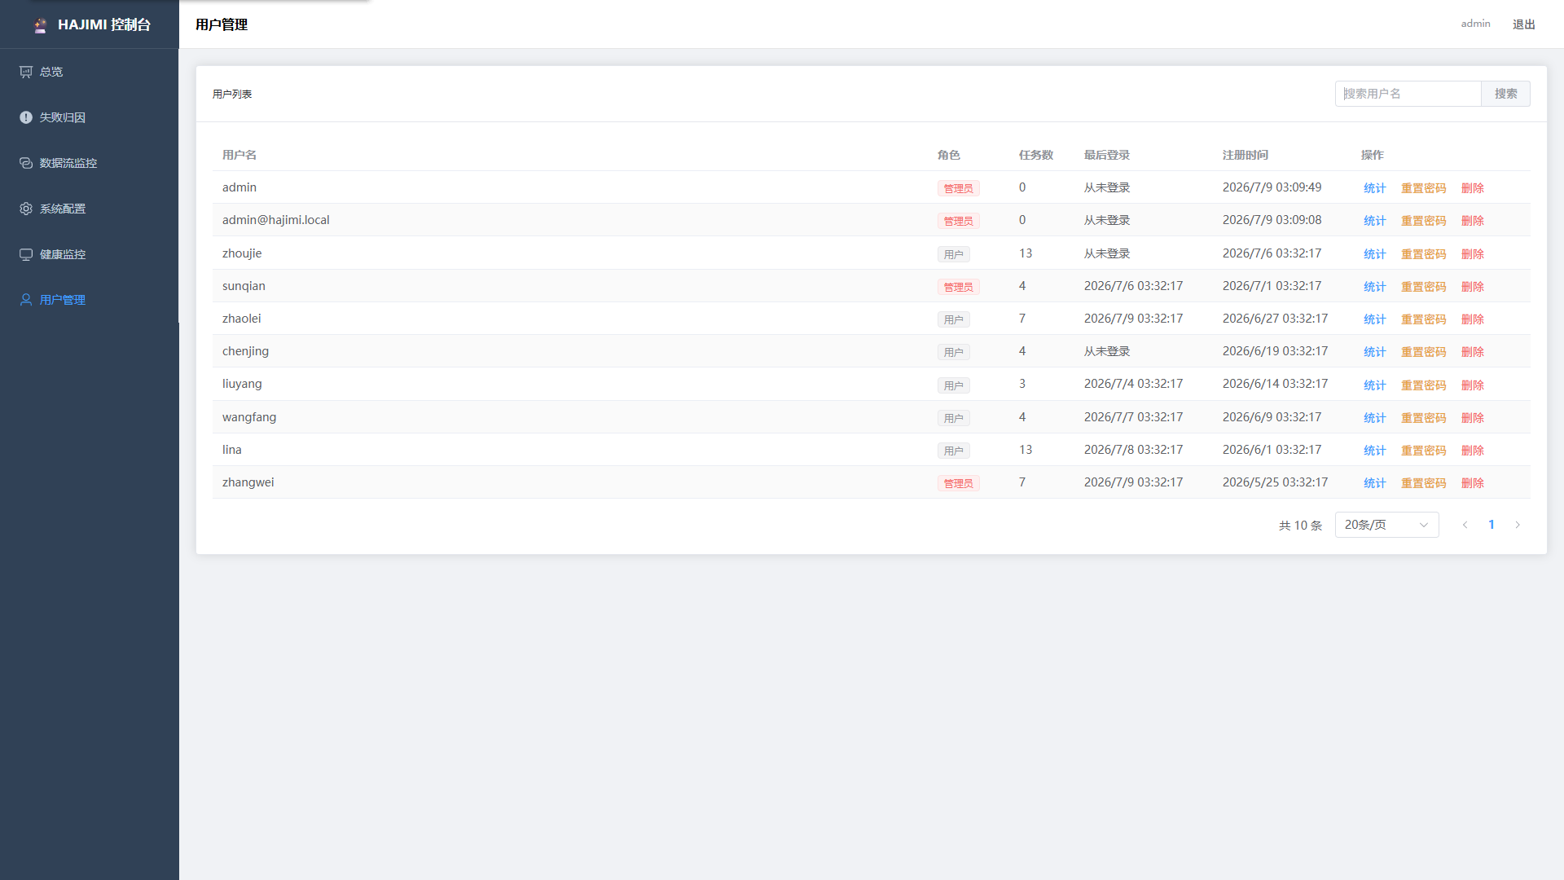
PART 04
数据流与用户管理
数据流监控
用户管理

Slide 20
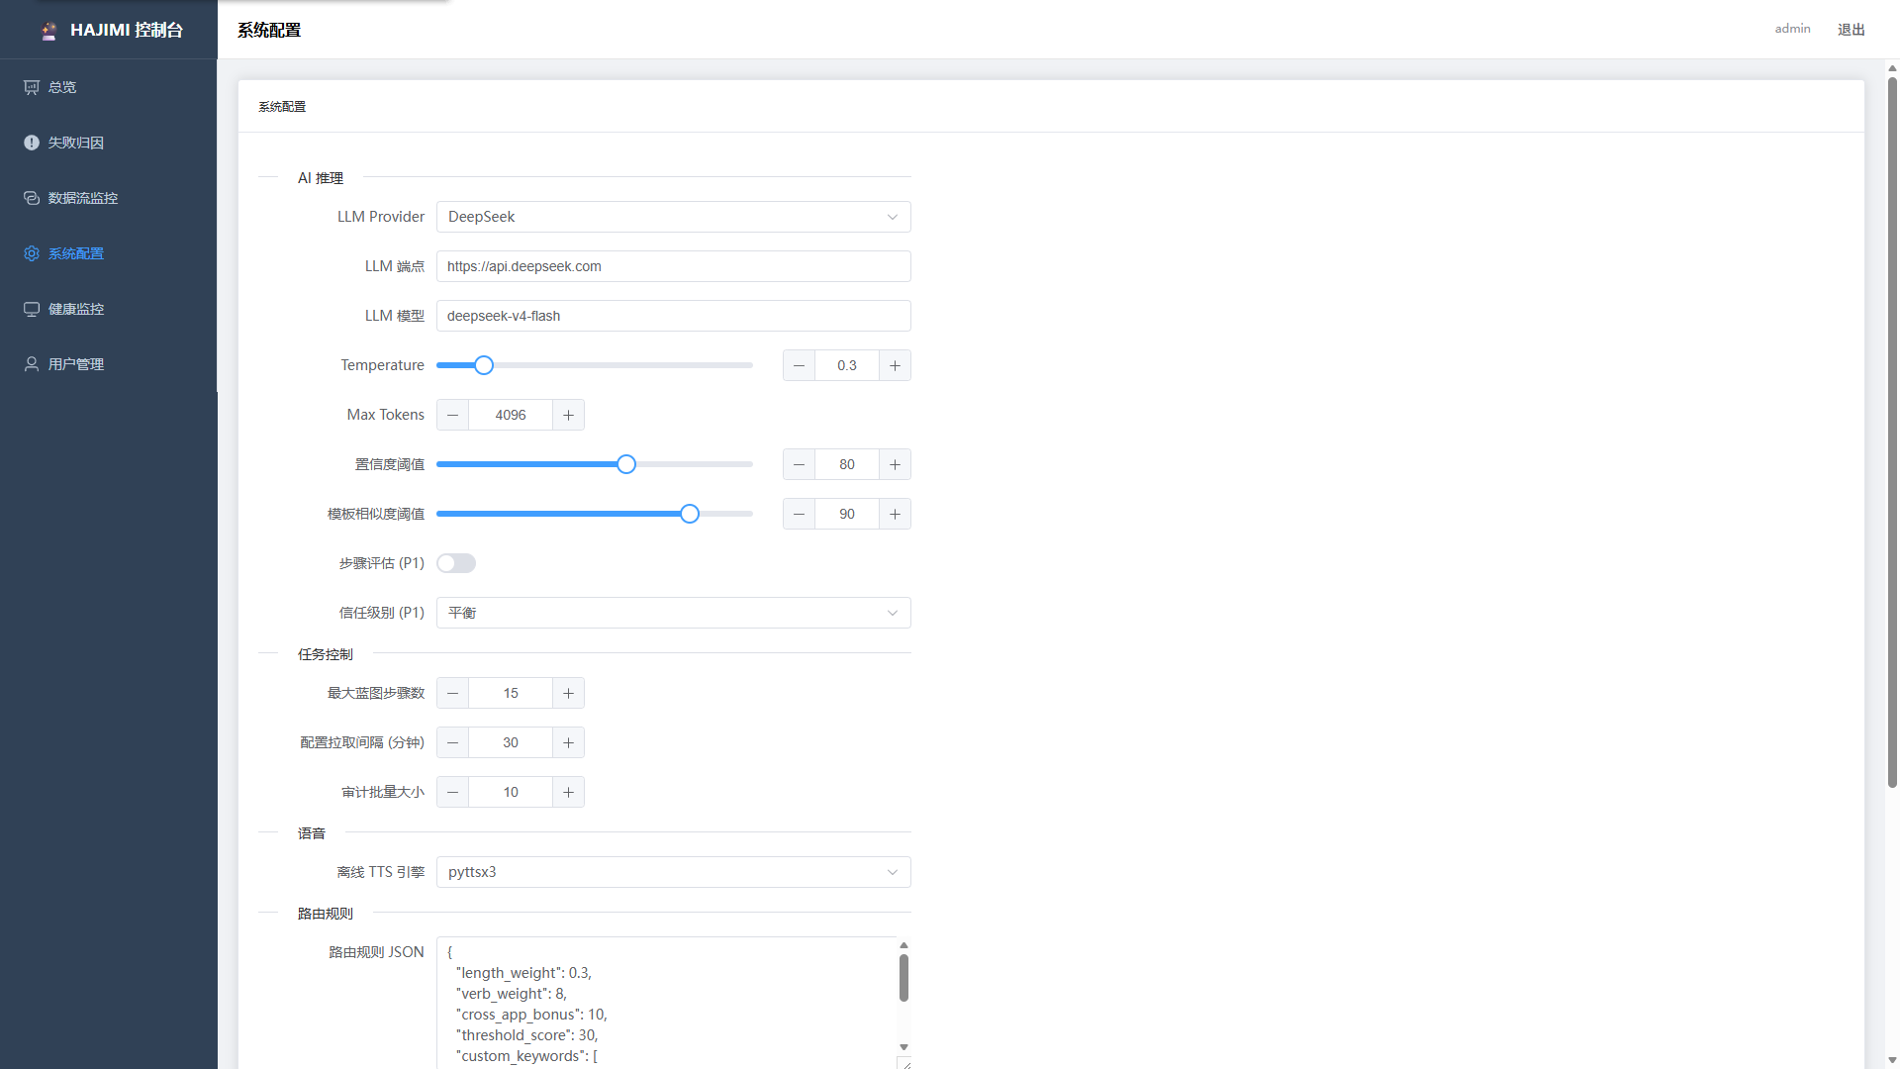
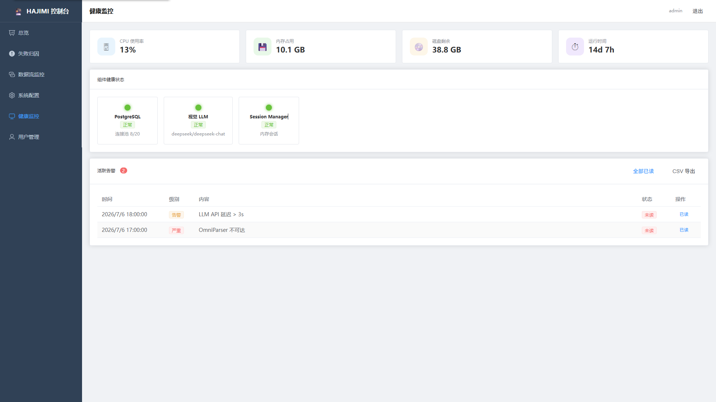
PART 04
系统配置与健康监控
系统配置
健康监控

Slide 21
05
PART FIVE
项目成果与亮点

Slide 22
PART 05
五大亮点
看得懂屏幕
多模态视觉理解真实界面，不依赖固定坐标
帮得上忙
从“指路”升级到“代做”，真正动手完成
用得放心
风险评分 + 红线拦截双重护栏
随手可用
常驻悬浮，语音与文字皆可
可管可控
Web 面板全程可视化运营

Slide 23
PART 05
三端联通 · 质量有保障
桌面客户端
服务端
悬浮面板、标注覆盖、自动执行与多主题均已完成。
任务规划、安全校验、审计与配置，31 个接口稳定运行。
管理面板
质量保障
六大页面全部打通，数据端到端可追溯。
237 项测试全部通过，覆盖正常与异常场景。

Slide 24
06
PART SIX
总结与展望

Slide 25
PART 06
总结与展望
一句话总结
HAJIMI 让普通用户用最自然的方式——说一句话——就能完成原本繁琐的桌面操作，且始终在安全边界内工作。
更聪明
持续打磨语音全链路与复杂任务的规划准确率。
更普适
适配多屏与高分辨率，覆盖更多软件与场景。

Slide 26
感谢聆听 · 敬请指正
HAJIMI 自动操作助手
第 32 组 潘振喆 / 杨名 / 涂浚稷

